Slide 1
ОРГАНІЗАЦІЯ ХІМІЧНОЇ ОСВІТИ В СТАРШІЙ ПРОФІЛЬНІЙ ТА ВИЩІЙ ШКОЛІ

Slide 2
План
Профільне навчання у старшій профільній школі.
Зміст хімічної освіти в старшій профільній школі.
Освітні процес у вищій школі.
Вища хімічна освіта

Slide 3
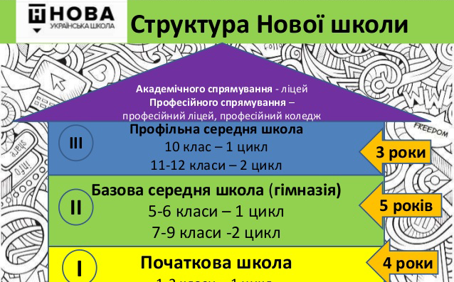
Закон «Про освіту», який набув чинності у вересні 2017 року визначив і модель старшої школи, яка має стати трьохрічною та профільною

Slide 4
Реалізація профільного навчання
Профільне навчання
МЕТА
ЗАВДАННЯ
ОРІЄНТАЦІЯ

Slide 5
Принципи профільного навчання
ФУРКАЦІЇ
ВАРІАТИВНОСТІ Й АЛЬТЕРНАТИВ-НОСТІ
НАСТУПНОСТІ ТА НЕПЕРЕРВНОСТІ
ГНУЧКОСТІ
ДІАГНОСТИКО-ПРОГНОСТИЧНОЇ РЕАЛІЗОВАНОСТІ

Slide 6
Напрями профільного навчання
Суспільно-гуманітарний
Філологічний
Природничо-математичний
Технологічний
Художньо-естетичний
Спортивний

Slide 7
Диференціація змісту навчання в СПШ
курси за вибором
профільні предмети
базові та вибірково-обов’язкові предмети

Slide 8
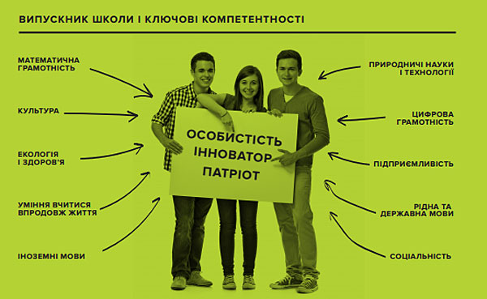
Навчальний предмет «Хімія» є одним з базових, який формує цінності, що виражаються у формі компетентностей

Slide 9
Механізми формування компетентностей учнів СПШ
Компетентність
особистісна мотивація
прагнення до самореалізації
актуалізація
проектна діяльність
конкурентнозмагальний підхід
професійна орієнтованість
розвиток особистісних якостей
міждисциплінарність

Slide 10
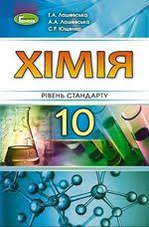
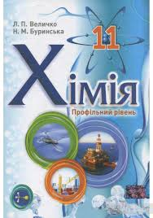
Шкільний навчальний предмет «ХІМІЯ»

Slide 11
Зміст курсу за роками навчання
Рівень стандарту
(10 клас - 1,5 год/тиж)
Профільний рівень
(10 клас - 4 год/тиж)
Повторення початкових понять про органічні речовини.
Тема 1. Теорія будови органічних сполук.
Тема 2. Вуглеводні.
Тема 3. Оксигеновмісні органічні сполуки.
Тема 4. Нітрогеновмісні органічні сполуки.
Тема 5. Синтетичні високомолекулярні речовини і полімерні матеріали на їх основі. Тема 6. Багатоманітність та зв’язки між класами органічних речовин
Повторення основних відомостей про органічні сполуки.
Тема 1. Теорія будови органічних сполук.
Тема 2. Вуглеводні.
Тема 3. Гетероциклічні сполуки.
Тема 4. Природні джерела вуглеводнів та їх переробка.
Тема 5. Оксигеновмісні органічні сполуки.
Тема 6.Нітрогеновмісні органічні сполуки.
Тема 7. Синтетичні високомолекулярні речовини та полімерні матеріали.
Тема 8. Органічна хімія в сучасному суспільстві

Slide 12
Зміст курсу за роками навчання
Рівень стандарту
(11 клас - 2 год/тиж)
Профільний рівень
(11 клас - 6 год/тиж)
Розділ І. Повторення та поглиблення основних теоретичних питань курсу основної школи
Розділ ІІ. Неметалічні елементи та їхні сполуки
Тема 1. Гідроген. Водень.
Тема 2. Елементи VІІА групи (галогени).
Тема 3. Елементи VIА групи (халькогени).
Тема 4. Елементи VА групи.
Тема 5. Елементи IVА групи.
Розділ ІІІ. Металічні елементи та їхні сполуки.
Тема 1. Загальні відомості про металічні елементи та метали.
Тема 2. Металічні елементи ІА – ІІІА груп .
Тема 2. Ферум. Залізо.
Розділ IV. Узагальнювальне повторення найважливіших питань курсу хімії
Тема 1. Основні поняття, закони та теорії хімії.
Тема 2. Розвиток наукових знань про хімічний зв’язок і будову речовини.
Тема 3. Хімічні реакції.
Тема 4. Дисперсні системи.
Тема 5. Роль хімії у житті суспільства
Тема 1. Періодичний закон і періодична система хімічних елементів.
Тема 2. Хімічний зв’язок і будова речовини.
Тема 3. Хімічні реакції.
Тема 4. Неорганічні речовини і їхні властивості.
Тема 5. Хімія і прогрес людства

Slide 13

Вища освіта
визначається сукупністю систематизованих знань, умінь і практичних навичок, способів мислення, професійних, світоглядних і громадянських якостей, морально-етичних цінностей, інших компетентностей, здобутих у закладі вищої освіти (науковій установі) у відповідній галузі знань за певною кваліфікацією на рівнях вищої освіти, що за складністю є вищими, ніж рівень повної загальної середньої освіти та регулюється Законом України «Про вищу освіту»

Slide 14


Зміст вищої хімічної освіти
Стандарт вищої освіти
Освітня (освітньо-професійна, освітньо-наукова чи освітньо-творча) програма

Slide 15
Складові змісту навчання
Нормативна частина
Вибіркова частина
Зміст освіти

Slide 16
Навчальний план підготовки хіміків
Обов’язкові дисципліни
Цикл загальної підготовки
Цикл професійної підготовки спеціальності
Вибіркові дисципліни
Блок дисциплін вільного вибору студента в межах Університету
Блок дисциплін вільного вибору студента в межах спеціальності
Цикл професійної підготовки освітньої програми

Slide 17
Індивідуальна вільна освітня траєкторія студента
Обов'язкові навчальні дисципліни
Вибіркові навчальні дисципліни (25 %)

Slide 18
До кожної навчальної дисципліни викладач розробляє
Робочу програму
Силлабус

Slide 19
Форми наукових знань
Науковий факт
Уявлення
Поняття
Закон
Закономірність
Теорія
Ідея

Slide 20
Принципи навчання в ЗВО
НАУКОВОСТІ
СИСТЕМНОСТІ І ПОСЛІДОВНОСТІ ОСВІТИ
ДОСТУПНОСТІ
ЄДНОСТІ ТЕОРІЙ З ПРАКТИКИ
СВІДОМОСТІ ТА АКТИВНОСТІ
НАОЧНОСТІ
МІЦНОСТІ ЗАСВОЄННЯ ЗУН
ЕМОЦІЙНОСТІ

Slide 21


Стандарти вищої освіти підготовки хіміків ОР бакалавр і магістр

Slide 22
Форми освітнього процесу в ЗВО
навчальні заняття
самостійна робота
практична підготовка
контрольні заходи

Slide 23
Освітні види навчальних занять
Лекції
Лабора-торні заняття
Практи-чні/семі-нарські заняття
Консуль-тації

Slide 24
Таким чином, опанування навчальною дисципліною «Сучасні методики навчання хімії» дозволить:
сформувати у майбутніх вчителів/викладачів хімії поняття з сучасних методик навчання хімії в закладах освіти різного рівня: старшій профільній школі закладу загальної середньої освіти (далі – СПШ ЗЗСО), закладах професійно-технічної (далі – ЗПТО), фахової передвищої (далі – ЗФПО) та вищої освіти (далі – ЗВО);
забезпечить усвідомлення студентами специфічності педагогічної діяльності вчителя хімії в СШ ЗЗСО, викладача хімії в ЗПТО та ЗФПО і науково-педагогічної діяльності викладача хімічних дисциплін у ЗВО;
опанування сучасними методиками організації та проведення уроків хімії, аудиторних навчальних занять з хімічних дисциплін на біологічному факультеті, організації й контролю за виконанням завдань самостійної роботи;
оволодіти основними прийомами реалізації сучасних педагогічних технологій в закладах освіти різного рівня.

Slide 25
Дякую за увагу!

